Slide 1
التقرير الإداري والمحضر
و الاستدعاء وجدول الارسال.

Slide 2
أولا: التقرير الإداريRapport
هو وثيقة إدارية تمكن المرؤوس من تقديم عرض للرئيس عن قضية معينة بكامل التفاصيل مع تقديم الاقتراحات بغية الحصول على الموافقة أو اتخاذ التدابير. وهو يختلف عن عرض حــالCompte-rendu : هو وثيقة إدارية ينقل فيها المرؤوس وقائع ما قصد لترك أثر مكتوب، ولا يشتمل على اقتراحات كالتقرير، الغرض منه اطلاع المسؤول عن الحادث أو الواقعــة.
يحتوي التقرير غالبا على: الدمغة، عنوان الوثيقة، المدخل أو الجملة التمهيدية، نص التقرير أو مضمونه، الخاتمة أو الجملة الختامية، المكان، التاريخ، الإمضاء من طرف المحرر.ويحتوي على عدد صفحات معتبرة بين 10 و15 صفحة

Slide 3
أولا: التقرير الإداريRapport
وعادة يقوم أمين السر بتدوين محضر الاجتماع ويركز فيه على الأمور التالية:
-تحديد موعد انعقاد الاجتماع ورقم الاجتماع وزمن الاجتماع واليوم والتاريخ والمكان والهدف من الاجتماع.
-الحضور والغياب وجدول إعمال الاجتماع.
-محضر الاجتماع يتضمن مناقشة وشرح المواضيع التي تم تحديدها في جدول الأعمال ثم اتخاذ القرار بها بالتفصيل.
-تسجيل المداخلات والقضايا التي تتطرق لها الأعضاء.
-تلخيص المناقشات وذلك على شكل نقاط وتدوين خلاصة الأفكار والمقترحات والملاحظات والتوصيات.
-تسجيل وقت انتهاء الاجتماع مثل انتهاء الاجتماع عند الساعة 10 صباحا والتصديق على المحضر أي اخذ تواقيع الحاضرين على ما تفق عليه.
- كاتب التقرير وتوقيعه.

Slide 4
المهارات الواجب توافرها في كاتب الاجتماع:
1-مهارة الاستماع والانصات الجيد.
2-مهارة التركيز.
3-الالمام التام بقواعد اللغوية والإملائية.
4- التمتع بمهارة الخط الجيد والواضح.
5- الالمام بطبيعة الموضوعات التي تناقش في الاجتماعات.
يرعى في كتابة محضر الاجتماع الصياغة الجيدة والاختصار إعداد و كتابة كتابة محاضر الإجتماعات تأخذ الخطوات التالية:
يجب إثبات المواعيد و تاريخ إنعقاد الإجتماع.
يتم تسجيل الحضور.
قراءة أجندة الإجتماع.
الإحتفاظ بنسخة من محضر الإجتماع السابق.
أن يكون المحضر موجزا
ضم كل التقارير و المذكرات الى محضر الإجتماع
التركيز على المهام التي يتم التكليف بها.
إستكمال البيانات اللازمة عقب إنتهاء الإجتماع مباشرة

Slide 5
مراحل إعداد التقرير:
تصور المشكلة والموضوع وتحديده بدقة.
تصور الخطوات التي يتبعها الكاتب.
أن يكون الكاتب قد استقصى كل ما يتعلق بالموضوع الذي يجب أن يكتب عنه.
أن يحلل ما جمع، وأن يفسر ما استقصى، وأن يتأكد من صحة هذه المعلومات من مصادرها.
إظهار النتيجة المرجوة من التقرير.
كتابة توصيات إن وجدت أو لزم الأمر.
الاهتمام بالجوانب الفنية في التقرير مثل العناية بالمقدمة والخاتمة، وعلامات الترقيم، وجودة الخط، وتوضيح الأفكار...الخ، والقيام بطباعته وتنسيقه وترتيبه.

Slide 6
خصائص التقرير الإداري
تعيين المحتوى: لا بدَّ من الحرص على عرض معلومات التقرير وفق أسلوب معين، حيث يشمل جميع المعلومات المتعلقة بالموضوع، ويجب عدم إهمال أية تفاصيل متعلقة به لتشكيل صورة واضحة عنه.
الدقة: يجب أن تكون العبارات والجمل والكلمات دقيقة في التقرير، وخالية من الغموض أو الأخطاء النحوية والإملائية، لتجنب تشتيت القراء.
عرض الحقائق: يعتمد التقرير على عرض الحقائق فقط والتأكد من صحتها، لأن التقرير يتم الاعتماد عليه في القيام بالإجراءات المناسبة وصناعة القرارات المهمة.
بساطة اللغة: يجب تجنب اللغة الغامضة والصعبة والمعقدة، وكتابة التقرير بأسلوب ولغة بسيطة من أجل أن يفهمه جميع من يقرأه.
لفت انتباه القارئ: يجب جذب انتباه القارئ واحترام رغباته وتوجهاته، لأنه المستهدف من كتابة التقرير.
الترتيب الصحيح للأحداث: وذلك من أجل فهم تسلسل جميع الأحداث خلال قراءة التقرير بشكل واقعي.

Slide 7
أولا: التقرير الإداريRapport
تساؤلات التي يجب أن نحاول الإجابة عليها عند كتابة آي تقرير:
1-من؟ لتحديد الجهة التي سيرفع إليها التقرير.
2-ماذا؟ لتحديد المعلومات المتوافرة لدى تلك الجهة والمعلومات الإضافية التي تريدها.
3-لماذا؟ لتحديد الغرض الذي يستدعي كتابة التقرير.
4-كيف؟ لتحديد الشكل الذي سيقدم فيه التقرير من حيث التفاصيل.
5-متى؟ لتمديد الفترة الزمنية المتاحة لكتابة وتقديم التقرير.
6- أين؟ لتحديد مكان تقديم التقرير .
أي تقرير جيد يتميز بالإيجاز(كلمات معبرة ومختصرة) والوضوح(اختيار الألفاظ المناسبة) الإقناع (العرض السليم للبيانات والموضوعية). ويهدف التقرير الإداري إلى:
بيان وضعية من الوضعيات في فترة معينة،
استقصاء معلومات وإحصائيات،
وصف حادثة، تحليلها واقتراح الحلول لها،
التبليغ عن مشكلة ما،
تشخيص وطرح مشكلة.

Slide 8
أولا: أنواع التقاريرRapport
تقارير بحث واستقصاء :
ويحررها الخبراء بعد استطلاع ميداني يخص فروع النشاط التي تهم المؤسسات أو الإدارات التي ينتسبون إليها فقد يكلف مقرر بإنجاز :
-تقرير استقصاء يتعلق ببحث إمكانات تسويق بضاعة ما.
-يكلف آخر بإنجاز دراسة ميدانية بقصد تقديم اقتراحات لتوجيه أذواق الناس إلى استهلاك نوع جديد من المواد
-يكلف ثالث بدراسة بيئية قصد معرفة مدى صلاح منطقة معينة لإقامة مصنع أو حظيرة .
تقرير تفتيش :
وهي تقارير غايتها إطلاع المسئولين على الوتيرة التي تسير عليها فروع المؤسسات التي يديرونها ومن خلالها يتعرفون على التحسينات والنقائص وعلى ضوئها يأمرون بإدخال التعديلات المناسبة على أجهزة التسيير والتنفيذ , فقد تكون تقارير التفتيش سرية أو شخصية تهدف إلى تقييم الموظفين وبناء على نتائجها قد يرقى البعض أو قد يعاقب البعض الأخر وذلك يهدف إلى فرض نجاعة أكبر على هياكل التسيير و العمل .
تقارير أحداث و حوادث :
وهي التي تنجز إثر وقوع حدث ما مثل : تحديد ظروف وقوع حريق في ورشة صناعية أو تقييم نشاط مؤسسة معينة أثناء معرض تجاري .

Slide 9
أمثلة عن التقارير

Slide 11
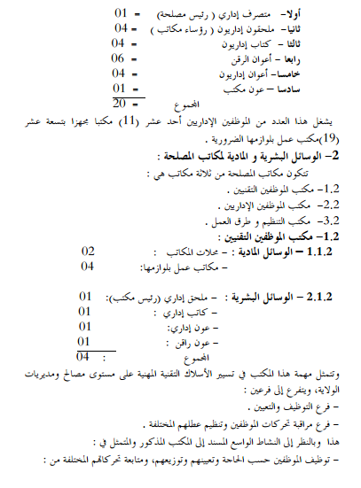

Slide 12
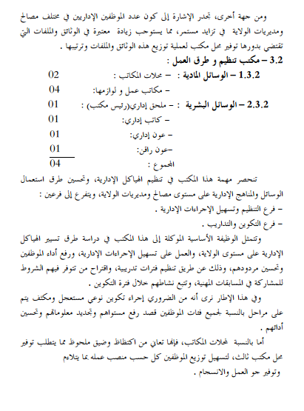
تابع للمثال السابق

Slide 13
تابع للمثال السابق

Slide 14
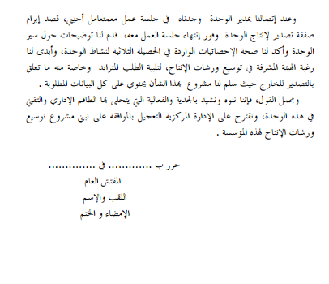

Slide 15
ثانيا:وثائق السرد والوصف والتحليل
المحضر
وثيقة إدارية لها قوة الاثبات تخول لصاحب السلطة أو عون مختص أن يدون فيها وقائع وأحداث أو وضعيات اجتماعات يكون قد سمعها، شاهدها أو أشرف عليها بموضوعية تامة وتدوّن تصريحات الأشخاص المعنيين والشهود وسجل رسمي يوقع عليه من طرفهم يختلف عن التقرير في عدة نقط نجملها في:
أن التقرير الذي هو وسيلة إخبار داخلية لا غير يرفعها الموظف عادة إلى رئيسه ليشعره بمعلومات حول نازلة معينة، بعكس المحضر الذي لا يمكن أن يحرره إلا من له صفة معينة كضابط الشرطة القضائية مثلا ويلجا إليه في اجتماعات المجالس العامة ومجلس الإدارة وأجهزة المداولات المحلية يضم ما دار في اجتماع .
ثم قد يكون التقرير شفويا في حين أن المحضر دائما مكتوب. كما أن مجال المحضر محدود بما يفيد إثبات الجريمة ويقتصر على المشاهدة والتسجيل، عكس مجال التقرير الذي هو أوسع بحيث يستقطب كل ما يمكن أن يتقصاه محرره من معلومات حول الجريمة ويكتسي طابعا شخصيا يظهر فيه رأي كاتبه.
وعلى العموم فإن التقرير وسيلة داخلية للإخبار في حين أن المحضر وسيلة إثبات رسمية.

Slide 16
الهدف منه:
مشاهدة الوقائع، الأحداث، الاجتماعات ...
إثبات صحة ما يدور الاجتماعات، الأحداث...
إمكانية عرضها على الإداريين المسؤولين لاتخاذ الإجراءات والقرارات المناسبة.
أنواعه:
محاضر تتناول وضعيات أو أحداث أو سماع أقوال...
محاضر تتناول جلسات الاجتماعات الإدارية المختلفة.
وبالتالي يمكن أن يكون محضر قضائي الذي يحرره أعوان القضاء أو الموظف العمومي أو الخبير من اجل وصف معاينة، أو محضر إداري يحرره أعوان الإدارة مثل محضر تسليم المهام او محضر أملاك الدولة أو مراقبة الأسعار أو متفشية العمل، أو محضر الاجتماع الخاص بالجمعية العامة للخدمات الاجتماعية أو الفرع النقابي.

Slide 17
العناصر الشكلية للمحضر
النوع الأول :
محاضر الوضعيات والأحداث وسماع الأقوال:
الدمغة، رقم التسجيل، عنوان مختصر للوثيقة ( محضر تنصيب)او محضر بحث وتحري وبالتالي يجب ذكر كلمة محضر في الوسط مع بيان نوعه، جملة تمهيدية تبين التاريخ والوقت بالأحرف، العرض، صيغة الاختتام (وإثباتا لذلك... )، المكان، الإمضاء.

Slide 18
أمثلة

Slide 20
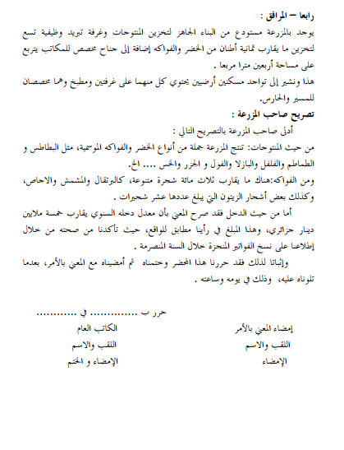

Slide 21
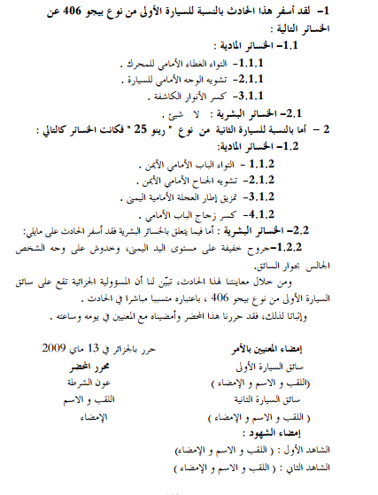

Slide 22
النوع الثاني : محاضر تتناول جلسات الاجتماعات الإدارية المختلفة
الدمغة، رقم التسجيل، عنوان الوثيقة، جملة تمهيدية تراعى فيها جملة من الشروط، جدول الأعمال، المداولات
(سير الجلسة ,,,)، صيغة الاختتام، المكان، التاريخ ، الإمضاء.

Slide 23
موضوعا: يحرر المحضر دائما في الجمع المتكلم، ويبتدئ بكتابة التاريخ بالأحرف بالأرقام، مثال:
في 2 جانفي من سنة 2023 وعلى الساعة 9 صباحا، نحن.....(الاسم، اللقب، صفة المحرر، ومكان عمله) انتقلنا إلى ....(ذكر المكان) ثم تسجيل الوقائع المشاهدة أو التصريحات المسموعة، الأطراف المعنية، ثم ذكر الشهود إن وجدوا في الإجراءات المتخذة.
.هيكلته: وينتهي المحضر بعبارات معينة مثال: لقد حررنا هذا المحضر طبقا للإجراءات المعمول بها، ووقعناه مع الشهود بعدما قراناه عليهم، وأثبتوا بأن ليس لهم أي شيء للزيادة أو النقصان، وذلك في اليوم والشهر والسنة المذكورة أعاله.

Slide 24
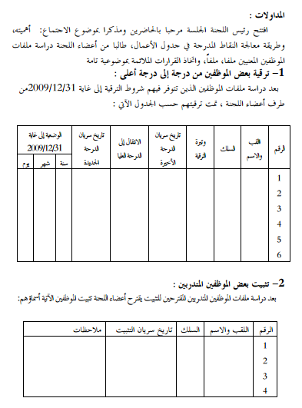

Slide 26
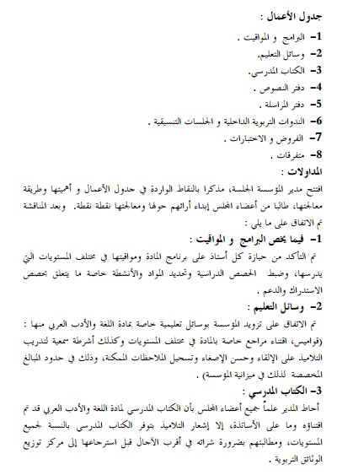

Slide 27
تابع للمثال السابق

Slide 28
جدول الإرسال
تعريف جدول الإرسالle bordereau dénvoi
جدول الإرسال (و يسمى أيضا حافظة الإرسال) هو عبارة عن وثيقة إدارية تستخدم في نقل أو تحويل الوثائق المستندات بين المصالح الإدارية داخل نفس الوحدة أو بين وحدات إدارية مستقلة وهو يعتبر من وثائق التبليغ.
يهدف جدول الإرسال أساسا إلى الاحتفاظ بسند قانوني يثبت انتقال و تسليم الوثائق و المستندات إلى المرسل إليه، بحيث يتم التأشير بالاستلام على النسخة الإضافية للجدول من طرف هذا الأخير، قبل أن يسترجعها المرسل. وكذلك لتمكين المرسل اليه من الاجابة على موضوع معين او المصادقة على الوثائق المرسلة وعادتها للمرسل.

Slide 29
جدول الإرسال
عناصر جدول الإرسال
الرأسية.
الطابع؛
الرقم التسلسلي؛
المكان و التاريخ؛
صفة المرسل؛
صفة المرسل إليه؛
الجدول.

Slide 30
جدول الإرسال
عناصر جدول الإرسال (تابع)
يتضمن الجدول ثلاثة أعمدة:
العمود الأول : بيان الوثائق المرسلة التعريف بها بإيجاز، مصدرة بصيغة مجاملة:
يشرفني أن أوافيكم بالوثائق التالية:.................
يشرفني أن أبعث لكم طيه الوثائق المبينة أدناه: ....
العمود الثاني: بيان عدد الوثائق المرسلة؛
العمود الثالث: الملاحظات أو التوجيهات، وقد جرت العادة على كتابتها بصيغ عامة وموجزة، مثل:
للإعلام ... قصد الاطلاع ... من أجل التنفيذ ... لكل غاية مفيدة ... من أجل اتخاذ القرار ... من أجل التأشيرة ...لإمضاء الوثائق وإعادتها...لإبداء الرأي.

Slide 31
جدول الإرسال
ملاحظة: تجنب ترك الفراغ أو الشطب الذي يخل بخاصية الإثبات، وفي حالة تعدد المرسل إليهم يسجل هؤلاء في نهاية الورقة الى اليمين تحت عنوان : نسخ موجهة إلى ......
يفترض أن يسلم يد بيد إلى المرسل إليه إلا في الحالات الطارئة وهذا يستوجب على المرسل الحرص على استرجاع النسخة الإضافية لجدول الإرسال مؤشرا عليها بالاستلام، وتحفظ النسخ الإضافية لجداول الإرسال في حافظات خاصة وفق ترتيب تسلسلي في سجلات البريد الصادر.

Slide 32
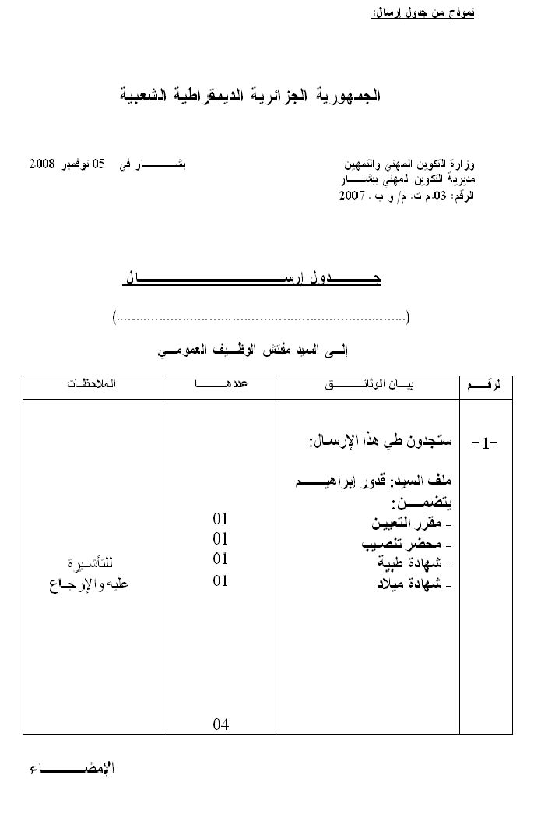

Slide 33
الاستدعاء la convocation
تعريفه : هو مراسلة إدارية بسيطة تستعمل لغرض واحد، وهو طلب حضور الأشخاص إلى مقرات العمل أو الاجتماع في مكان معين، أو طلب حضورهم مصحوبين بوثائق لاستكمال ملفات أو المشاركة في عمليات معينة، مثل إجراء مسابقات أو امتحانات أو عمليات تكوينية : ( ملتقيات، أيام دراسية وندوات تربوية ... الخ .)، ويأخذ شكل رسالة إدارية ذات طابع شخصي. وقد يتضمن الوثائق الواجب إرفاقها لحضور الاجتماع.وهو يكون من الرئيس نحو المرؤوس وفي حالة العكس تصبح دعوة.

Slide 34
الاستدعاء la convocation
ملاحظة:
-الاستدعاء من وثائق التبليغ يكون دائما كتابية وترسل عن طريق البريد أو الفاكس أو الانترنت.
-تتم دعوة الشخصيات أو الرؤساء لحضور حفل أو محاضرة.
-أما الدعوة يجب إن تتضمن السبب والتاريخ والتوقيت والمكان أو جدول الأعمال.
-يجب الابتعاد عن استعمال عبارة ”لأمر يهمكم“ لان موضع الاستدعاء مبهم ويخلق عد الارتياح.

Slide 35
الاستدعاء
تقديمه المادي (شكله) : لقد جرت العادة عند توجيه إستدعاءات للأشخاص أن يكون شكلها في قالب يتوافق وشكل الرسالة الإدارية بجميع عناصرها مع إضافة النقاط التالية في نص الاستدعاء :
- تاريخ وساعة ومكان انعقاد الاجتماع وموضوعه، أو جدول إعماله، ويمكن أن يضاف كلمة حضوركم ضروري.
ويرسل الاستدعاء إلى المعني داخل غلاف مغلق أو في شكل مطوية.
-المرجو من السيد....حضور اجتماع الذي سينعقد ...على الساعة ...ب......
-سأكون ممنونا لكم إذا ما شاركتم في الاجتماع الذي سينعقد ...على الساعة ...ب......

Slide 36
وزارة ....... سطيف في:..........................
جامعة ............
إلــى
السيد ..............................
الموضوع : استدعاء لحضور اجتماع المجلس التأديبي.
تحية طيبة
وبعد ، علاقة بالموضوع المشار إليه أعلاه، أخبركم أنه تقرر إحالة السيدة .................الدرجة............ على المجلــــس التأديبي يوم .................. ابتداء من الساعة .................... بمقر .............. وذلك بسبب إخلاله بواجباته المهنية .
وعليه المطلوب منكم حضور الاجتماع المذكور أعلاه في التاريخ والساعة المحددين أعلاه بصفتكم ترأسون اللجنة الإدارية المتساوية الأعضاء رقم ...... المختصة ب ......................... .
مدير
 | الجمهورية الجزائرية الديمقراطية الشعبية

Slide 37
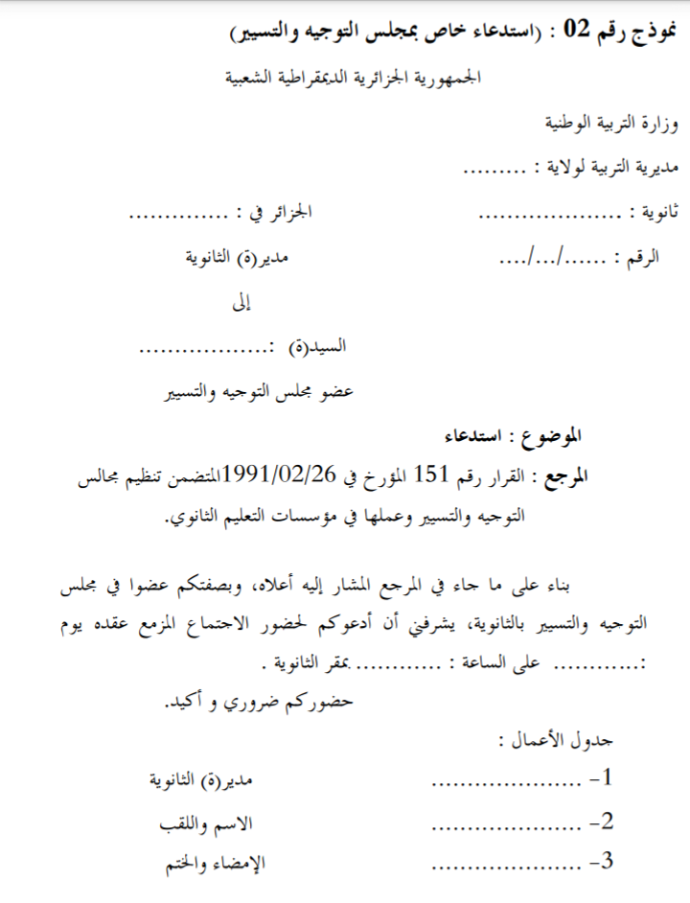

Slide 39
كفاءة عملية الاتصال
يجب اعتماد نظام من الإجراءات لإدارة المعلومات يضمن التدفق المنتظم للرسائل وترتيبها حسب أهميتها.
يكون الاتصال أكثر تأثير أو كفاءة عندما يتم اختيار الوسيلة المناسبة لنقل الرسالة.
.
نظم انسياب المعلومات
الملائمة بين الرسالة والوسيلة
استخدام التقنية
الاتصال في اتجاهين
تعتمد الاتصالات الإدارية اليوم على استخدام التقنية المتطورة لتحسين كفاءة الاتصال منها: البريد الإليكتروني، شبكة المعلومات الدوليةInternet ، وشبكة المعلومات الداخليةIntranet ، وسائل التواصل الاجتماعي
يسمح الاتصال في اتجاهين، مثل المناقشات وجهاً لوجه إلى التفاعل بين المرسل والمستقبل فوراً بما يكسب الوقت، والتكلفة، وتبادل المعلومات

